Slide 1
Python - Traineeship
ACM / AFM / NZa - 2023

Slide 2

Agenda
Goede principes
Documentatie
README
Docstrings
Comments
Logging en fouten afhandelen
Unit testing

Slide 3
Goede principes

Slide 4
Zen of Python
Code schrijven is een creatief proces!
Veel oplossingen, maar wat is de "beste"?
Ontwerp principes helpen om betere code te schrijven.
Goede code is…
Leesbaar en gestructureerd.
Zo eenvoudig mogelijk.
Expliciet in wat het doet.
Beautiful is better than ugly.
Explicit is better than implicit.
Simple is better than complex.
Complex is better than complicated.
Flat is better than nested.
Sparse is better than dense.
Readability counts.
Special cases aren't special enough to break the rules.
Although practicality beats purity.
Errors should never pass silently.
Unless explicitly silenced.
In the face of ambiguity, refuse the temptation to guess.
There should be one-- and preferably only one --obvious way to do it.
Although that way may not be obvious at first unless you're Dutch.
Now is better than never.
Although never is often better than *right* now.
If the implementation is hard to explain, it's a bad idea.
If the implementation is easy to explain, it may be a good idea.
Namespaces are one honking great idea -- let's do more of those!

Slide 5
Leesbaar: PEP8 richtlijnen
Volg voor de opmaak van je code de PEP8 richtlijnen:
https://peps.python.org/pep-0008/
Belangrijkste punten:
Gebruik 4 spaties om in te springen.
Regels van maximaal 88 karakters.
Breek lange regels af met haken (…).
Gebruik correcte naamgeving:
naam_variabele
naam_functie
NaamClass
NAAM_CONSTANTE

Slide 6
Leesbaar: Auto-formatting en linting
Automatische opmaak volgens PEP8 richtlijnen:
black Geopinieerd: geen configuratie, altijd hetzelfde resultaat.
autopep8 Flexibeler: meer configuratie opties, verschillende resultaten.
Linting; automatische controle van je code:
pylint Strikt, maar wel configureerbaar.
flake8 Minder strikt, mist wel eens iets…
Tip: Gebruik precommit om checks voor elke git commit te doen!

Slide 7
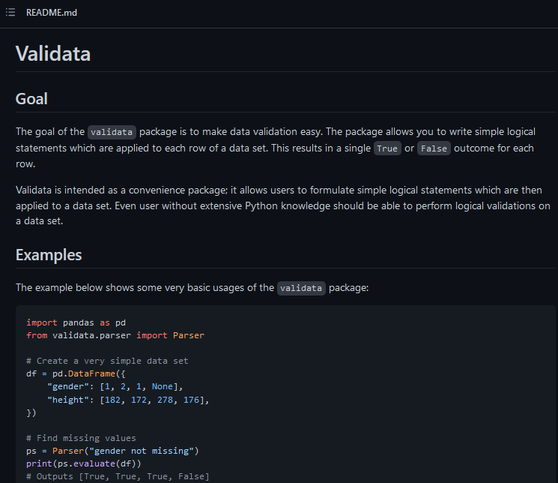
Leesbaar: Project documenteren
README.md
Omschrijf het doel van het project.
Omschrijf de aanpak op hoofdlijnen.
Beschrijf het gebruik (voorbeelden).
Beschrijf het installatie proces.

Slide 8
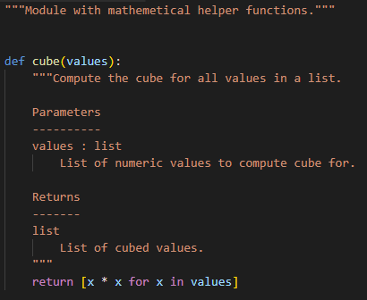
Leesbaar: Code documenteren
Numpy docstrings
Omschrijf je functies / methodes / classes.
Vat doel samen op de eerste regel.
Omschrijf argumenten en retourwaardes.
Commentaren
Omschrijf niet wat de code doet…
Omschrijf waarom je bepaalde keuzes maakt.

Slide 9
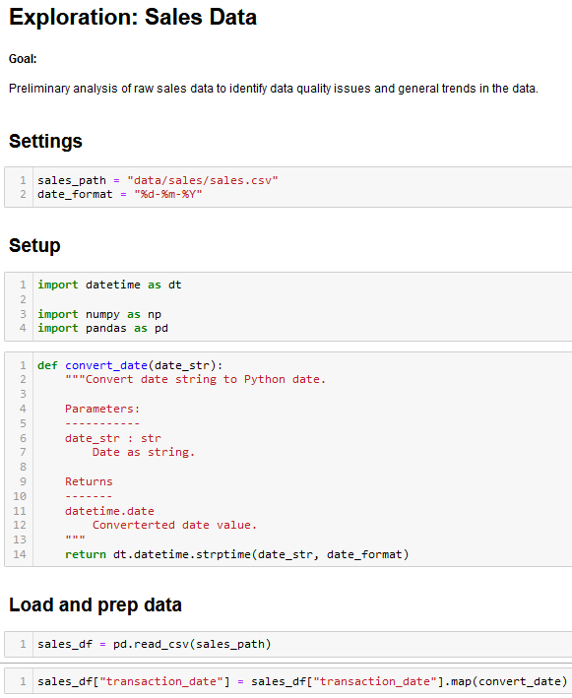
Leesbaar: Notebooks documenteren
Geef het Notebook een descriptieve naam!
Omschrijf doel van het Notebook in eerste cel.
Gebruik kopjes voor secties in het Notebook.
Documenteer code zoals gebruikelijk.
Ruim Notebooks regelmatig op!

Slide 10
Structuur
Deel je code op in overzichtelijk stukken:
Verschillende classes of functies.
Aparte modules of Notebooks.
Onderdelen hebben één duidelijk doel:
Separation of concerns.
Makkelijker om problemen te lokaliseren.
prepare_sales.py
features.py
model.py
explore_sales.ipynb
model_linear.ipynb
model_ensemble.ipynb

Slide 11
Structuur: Stappenplan
Maak een overzicht van taken die uitgevoerd moeten worden
Dataset A inlezen.
Dataset A opschonen.
Dataset B inlezen.
Dataset B opschonen.
Dataset A & B koppelen.
Koppeling controleren.
Model om Y te voorspellen uit A en B.

Slide 12
Structuur: Stappenplan
Maak een overzicht van taken die uitgevoerd moeten worden.
Maak functies / classes / modules voor iedere taak. Werk functionaliteit uit in commentaren.
"""Module to prepare dataset A."""
class DataReaderA:
"""Prepares dataset A."""
def __init__(self, path):
...
def _load(self, path):
"""Load dataset A from file."""
def _fill_missings(self, strategy):
"""Fill missing values."""

Slide 13
Structuur: Stappenplan
PrepSales
PrepCustomers
Maak een overzicht van taken die uitgevoerd moeten worden.
Maak functies / classes / modules voor iedere taak. Werk functionaliteit uit in commentaren.
Werk de interfaces uit tussen de verschillende onderdelen.
Path
DataFrame
Config
Features
Path
DataFrame
Model

Slide 14
Structuur: Stappenplan
PrepSales
PrepCustomers
Maak een overzicht van taken die uitgevoerd moeten worden.
Maak functies / classes / modules voor iedere taak. Werk functionaliteit uit in commentaren.
Werk de interfaces uit tussen de verschillende onderdelen.
Implementeer de functionaliteit van de onderdelen.
Path
DataFrame
Config
Features
Path
DataFrame
Model

Slide 15

Eenvoud
Implementeer alleen wat nu / op korte termijn nodig is.
Probeer je code uitbreidbaar te maken voor wanneer dat nodig is.
Alleen noodzakelijke configuratie; kies verstandige standaard instellingen.

Slide 16
Eenvoud: DRY vs WET
DRY: Don't Repeat Yourself
Herhaling is een teken dat je efficiënter kunt zijn, bijvoorbeeld met een functie of loop.
WET: Write Everything Twice
Maar… Herhaling voorkomen betekent vaak meer abstractie en complexiteit. Doe het alleen als code vaak herhaalt wordt.
# Repetitive statements
rec["age"] = int(rec["age"])
rec["items"] = int(rec["items"])
rec["price"] = float(rec["price"])
# More efficient using a loop
for var in "age", "items, "price":
rec[var] = float(rec[var])

Slide 17
Expliciet is beter dan impliciet
Maak keuzes expliciet, bijvoorbeeld:
Wat is het doel van een class / functie?
Wat zijn geldige opties / waardes?
Wat gebeurt er met ongeldige waardes?
Wat gebeurt er met ontbrekende waardes?
Gebruik documentatie om keuzes toe te lichten:
Leg uit waarom je een bepaalde aanpak kiest.
Wat je code doet zou duidelijk moeten zijn.

Slide 18
Oefeningen I
Open exercises/1_refactor.py
Bekijk de code en verbeter deze.
Let daarbij op de volgende zaken:
Kan de leesbaarheid van het script beter?
Welke taken voert het script uit?
Kun je deze taken beter scheiden?
Kun je de documentatie verbeteren?
Let op: Gebruik alleen de Python standaard bibliotheek (geen pandas)

Slide 19
Logging

Slide 20
Print versus logging
Print
Handig voor snelle, eenvoudige
interactieve debugging.
Print alleen naar de terminal.
Print alleen wat je opgeeft; geen extra diagnostische informatie.
Print kent geen verschillende niveaus; je print iets wel of niet.
Logging
Helpt codebase stabiel draaiend te houden.
Meer kanalen dan alleen de terminal.
Extra informatie beschikbaar, zoals tijdstip, regelnummer, functienaam.
Geeft meer controle door verschillende niveaus (vb. debug / info / error).

Slide 21
Berichten en niveaus
Logging kent 5 niveaus:
10 = logging.DEBUG
20 = logging.INFO
30 = logging.WARNING
40 = logging.ERROR
50 = logging.CRITICAL
Niveaus zijn hiërarchisch: met WARNING krijg je ook ERROR / CRITICAL.
DEBUG: Alle details voor ontwikkelaars.
INFO: Rode draad / hoofdlijnen.
logger.debug("Debug info voor developers.")
logger.info("Info voor gebruikers.")
logger.warning("Waarschuwing!".)
logger.error("Fout: herstelbaar.")
logger.critical("Fout: onherstelbaar.")
logger.info("Inlezen van sales data.")
logger.debug("Sales bestand: '../sales.csv'.")
logger.debug("233 transacties ingelezen.")

Slide 22
Logging aanzetten
Python maakt altijd een root logger aan.
Deze root logger is toegankelijk via:
logging
logging.getLogger()
Goed gebruik:
Eindgebruiker configureert de root logger.
import logging
# Referentie naar de root logger
root_logger = logging.getLogger()
# Log bericht met de root logger
logging.info("<log bericht>")
root_logger.info("<log bericht>")
# Configureer de root logger
# Moet VOOR het eerste logbericht!
logging.basicConfig(level=logging.DEBUG)

Slide 23
Een eigen logger maken
Maak nieuwe logger objecten aan via:
logging.getLogger(<naam>)
Vaak gebruik je de naam van de module : __name__
Of van de class:
self.__class__.__name__
import logging
# logger met eigen naam
logger = logging.getLogger("TestLogger")
# logger met naam van huidige module
logger = logging.getLogger(__name__)

Slide 24
Logging configureren
Een logger object kan zowel log berichten aanmaken als ontvangen.
Berichten doorgestuurd via hiërarchie, eindigen bij root logger.
LogRecord
Test
Logger
LogRecord
Root
Logger

Slide 25
Logging configureren
Een logger object kan zowel log berichten aanmaken als ontvangen.
Berichten doorgestuurd via hiërarchie, eindigen bij root logger.
Een Handler regelt het wegschrijven van berichten. Standaard heeft alleen de root logger een StreamHandler.
LogRecord
Test
Logger
LogRecord
Root
Logger
Handler
Stream
Handler

Slide 26
Logging configureren
Een logger object kan zowel log berichten aanmaken als ontvangen.
Berichten doorgestuurd via hiërarchie, eindigen bij root logger.
Een Handler regelt het wegschrijven van berichten. Alleen de root logger heeft standaard een StreamHandler.
Handlers gebruiken een Formatter om berichten vorm te geven.
LogRecord
Test
Logger
LogRecord
Root
Logger
Handler
Stream
Handler
Formatter
Formatter

Slide 27
Opmaak logberichten
De opmaak van logberichten kun je instellen via een format-string.
De logger biedt hiervoor standaard informatievelden aan (zie rechts).
Deze informatievelden kun je opnemen in de format-string.
Geef de format string mee in de configuratie van de (root) logger.
%(message)s # Log message.
%(levelname)s # Logging level.
%(name)s # Logger name.
%(asctime)s # Time of the log message.
%(module) # Module name.
%(funcname) # Function name.
%(lineno) # Line number.
# Set format on the root logger
fmt = "%(asctime)s|%(levelname)s|%(message)s"
logging.basicConfig(format=fmt)

Slide 28
Oefeningen II
Open de verbeterde code van de vorige opdracht. (of open solutions/1_refactor.py)
Zorg dat de rapportage naar een tekst bestand wordt geschreven.
Voeg logging toe aan de code.
Maak een eigen logger aan met de naam "SalesReporter".
Configureer de root logger zodat deze op DEBUG niveau logt.
Toon tenminste: log tijdstip, log level, naam logger en bericht.

Slide 29
Foutmeldingen

Slide 30
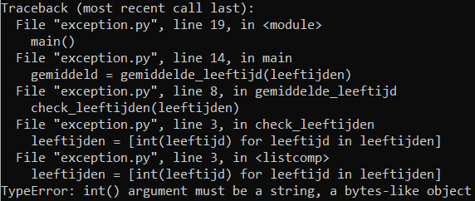
Foutmeldingen zijn belangrijk!
Foutmeldingen zijn cruciaal om te begrijpen wat er mis gaat.
Standaard foutmeldingen zijn vrij intimiderend. Lees ze als volgt:
Onderaan staat WAT er fout ging.
Daarboven staat WAAR het fout ging (regel + functie).
5
4
3
2
1

Slide 31
Fouten worden doorgegeven
import pandas as pd
def prep_data(df):
df["x"] = df["x"].filna(0)
def main()
data = pd.read_csv("data.csv")
return prep_data(data)
if __name__ == "__main__:
main()
python.exe
call
exception
main()
call
exception
prep_data
call
exception
DataFrame.filna()

Slide 32
Veelvoorkomende fouten
Type fout | Wanneer | Voorbeeld
SyntaxError | Ongeldige code. | improt pandas
AttributeError | Object heeft attribuut niet. | pd.Dataframe()
ValueError | Ongeldige waarde voor data type. | int("a")
TypeError | Verkeerd type object. | for x in 3:
IndexError | Index buiten bereik lijst. | x = [1, 2, 3] x[3]
KeyError | Sleutel bestaat niet in dict. | x = {"a": 1, "b": 2} x["c"]
ModuleNotFoundError | De module is niet geïnstalleerd. | import padnas
RuntimeError | Foutmelding tijdens uitvoeren code. | -

Slide 33
Foutmeldingen afhandelen
Standaard afhandeling:
Print foutmelding en stop Python.
Maar…
Je kunt ook zelf bepalen hoe je met fouten om wilt gaan.
Hiervoor gebruik je try … except.
def converteer_leeftijd(leeftijd):
try:
int(leeftijd)
except:
return None
def converteer_leeftijd(leeftijd):
try:
int(leeftijd)
except (ValueError, TypeError):
return None

Slide 34
Wanneer zelf afhandelen?
Betere afhandeling:
Je hebt een manier om de fout op te lossen.
Betere informatie:
Wie is je gebruiker: Developers snappen Python fouten, gebruikers niet.
Is de standaard melding informatief genoeg?
for record in data:
try:
age = int(record["age"])
except (TypeError, ValueError):
logging.warning(
f"Invalid age: {record['naam']}"
)
continue

Slide 35
Python afsluiten
Je kunt sys.exit() gebruiken om Python af te sluiten.
Je kunt een argument meegeven, bijvoorbeeld een foutcode of melding.
Conventie:
0 = Geen fouten opgetreden
> 0 = Fout opgetreden
import sys
for record in data:
try:
age = int(record["age"])
except (TypeError, ValueError):
logging.warning(
f"Invalid age: {record['naam']}"
)
sys.exit(1)

Slide 36
Foutmelding afgeven
Met raise kun je zelf een foutmelding afgeven, ook als Python geen fout ziet.
De verdere afhandeling werkt net zoals een standaard foutmelding van Python.
if not 0 < age < 110:
raise ValueError(
f"Age {age} is outside "
" valid range (0 – 110)."
)

Slide 37
Oefeningen III
Open de verbeterde code van de vorige opdracht. (of open solutions/2_refactor.py)
Voeg een foutmeldingen toe voor:
FileNotFoundError bij het inlezen van sales data.
Geef een gebruiksvriendelijke foutmelding af.
Beëindig het programma met sys.exit(1).

Slide 38
Unit tests

Slide 39
Wat zijn unit tests?
Unit tests bewaken de functionaliteit van je code tijdens de ontwikkeling ervan.
Implementatie 1
Implementatie 2
def total(numbers):
total = 0
for number in numbers:
total += number
return total
def total(numbers):
return sum(numbers)
Unit test
Unit test
✓
✓
total([1, 2, 3]) => 6
total([1, 2, 3]) => 6

Slide 40
Doel van unit tests?
Consistente functionaliteit is het doel.
Hoe de code aanvankelijk werkte is referentiekader.
Correct of incorrect is vaak subjectief.
Belangrijk tijdens ontwikkeling van je code.
Unit tests draai je tijdens de ontwikkeling!
Geen enkel effect op gebruik van je code.
Geen vervanging voor validatie invoer, foutafhandeling, et cetera.
Testen is vastleggen.
Tests maken gevolgen van wijzigingen inzichtelijk.
Tests geven concrete voorbeelden van de functionaliteit.
Tests moedigen grondige inspectie aan: Wat verwacht ik? Wat kan geschrapt worden?

Slide 41
Test frameworks in Python
unittest
Onderdeel van de standaard bibliotheek.
Langere code, CamelCaps syntax.
Minder flexibel / uitbreidbaar.
pytest
Apart package (afhankelijkheid).
Kortere code, makkelijker om tests te schrijven.
Uitbreidbaar, veel extensies beschikbaar.

Slide 42
Tests draaien
test_helpers.py
Unit tests zitten in een bestand met als naam:
test_<module naam>.py
Tests zijn functies met als naam: test_<functie>_<omschrijving scenario>.
Naam en docstring verduidelijken het doel van de test.
Test slechts één aspect: 1 assert statement per test.
"""Module with unit tests for helpers."""
from helpers import mean
def test_mean_positive_numbers():
"""Test mean for positive numbers."""
assert mean([1, 2, 3]) == 2.0
def test_mean_negative_numbers():
"""Test mean for negative numbers."""
assert mean([-1, -2, -3]) == -2.0

Slide 43
Foutmeldingen testen
Als je code een foutmelding kan geven, wil je deze functionaliteit testen.
Twee manieren:
pytest.raises()
@pytest.mark.xfail()
def test_mean_non_numeric():
"""Test error non-numeric input."""
with pytest.raises(ValueError) as err:
mean(["A"])
assert err.match("non-numeric input.")
@pytest.mark.xfail(raises=ValueError)
def test_mean_non_numeric():
"""Test error non-numeric input."""
mean(["A"])

Slide 44
Oefeningen IV
Kopieer de compute_totals functie uit het bestand: 2_production_code/exercises/4_testing.py
Schrijf unit tests voor de compute_totals functie.
Pas eventueel de code van de functie aan.

Slide 45
Hergebruik: Parameters
Parametriseren:
Hergebruik van een unit test, maar met verschillende parameters
Gemakkelijk voor het testen van veel combinaties.
Optie: Beschrijvend ID voor de set parameters.

Slide 46
Hergebruik: Fixtures
Fixture:
Code die kan worden meegegeven aan een test.
Gedefinieerd als functie die een waarde teruggeeft.
Wordt voor elke test opnieuw uitgevoerd!

Slide 47
Samenvatting
@pytest.mark.parametrize(
argnames=["numbers", "expected"],
argvalues=[
([1, 2, 3], 2)
],
ids=["Positive numbers"]
)
def test_mean(numbers, expected):
"""Test mean using parameters."""
assert mean(numbers) == expected
Parameters:
Draai zelfde test met wisselende gegevens.
Meestal: invoer => verwachte uitkomst.
Geef parameter sets een descriptieve naam (ids).
Fixtures:
Herbruikbare functie om waardes te genereren.
Aangemaakt met @pytest.fixture decorator.
Meegegeven aan een test als argument.
Wordt voor elke test opnieuw aangemaakt!
@pytest.fixture
def default_config():
"""Return default configuration."""
return {"fillna": 0}
def test_update_config(default_config):
"""Test updating configuration."""

Slide 48
Oefeningen V
Open …
Schrijf unit tests voor de compute_totals functie
Pas eventueel de code van de functie aan.

Slide 49
Tips & Tricks
Test in ieder geval:
De functionaliteit met valide input.
Alle configuratie opties die je aanbiedt.
Alle foutmeldingen die je afvangt.
De meest voor-de-hand-liggende “edge cases”.
Houd tests simpel in de vorm van input => output.
Bouw niet de te testen functionaliteit na!
Sla data eventueel op als CSV / pickle / parquet / etc.
Wacht niet te lang met tests schrijven!
Controleer de dekking van je tests.
Gebruik package pytest-cov voor coverage report.
Dekking zegt niet alles; zijn (alle) zinvolle scenario’s getest?

